Slide 1
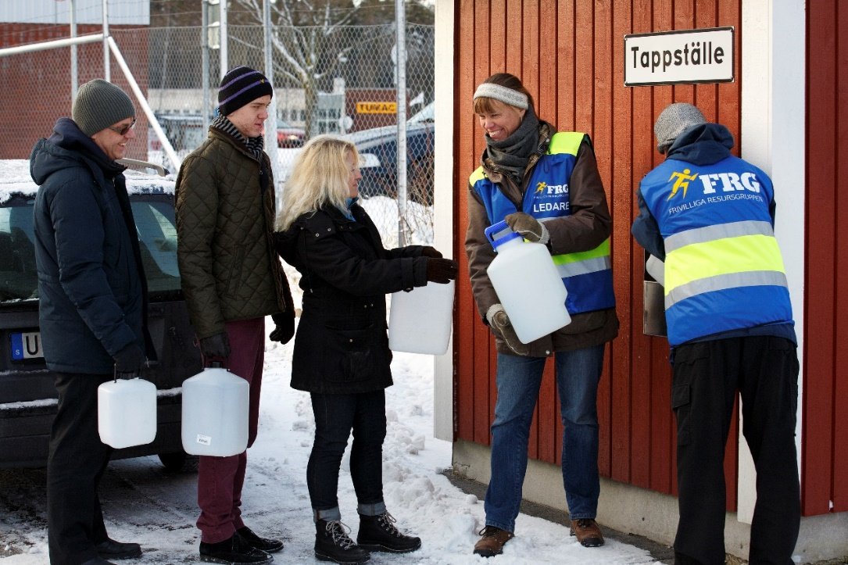
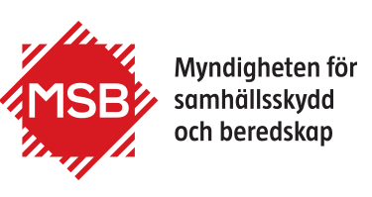
Livsmedelshantering
Utbildning för funktionärer i FRG (Frivilliga Resursgruppen)
Uppdaterat 2020-08-26 CW

Slide 2
Vad är livsmedel?

Slide 3
Vad är livsmedel?
Ämnen och produkter avsedda att förtäras av människor.
(Livsmedelsverkets definition)

Slide 4
Kursens mål och innehåll
Mål:
Att ha kunskap om korrekt hygien och hantering av livsmedel såväl i skarpt läge som i aktiviteter för att undvika sjukdomar och minska risken för smittspridning.
Innehåll:
Hantering av livsmedel
Dricksvatten och avloppsvatten
Övning och aktiviteter

Slide 5
Diskutera!
Varför är det viktigt för FRG att ha kunskap om livsmedelshantering?
I vilka typer av situationer kan livsmedelshantering bli aktuell för FRG?
Vilka typer av uppgifter kan bli aktuella för FRG kring livsmedelshantering?
?

Slide 6
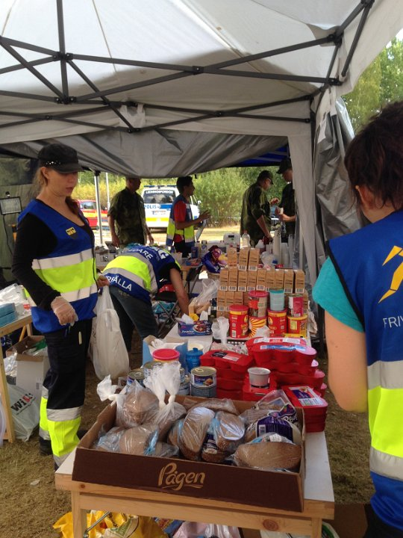
När livsmedelshantering blev aktuellt för FRG!
FRG har arbetat med livsmedelshantering i många situationer. Exempel på insatser:
Mat och dryck till professionell insatspersonal vid övningar eller insatser (ex vid skogsbränderna 2014 och 2018)
Utdelning av mat och dryck till hjälpsökande (flertalet insatser)
Mat och dryck till egna FRG-funktionärer under övningar och insatser
Måltidshantering på evakueringsboenden under flyktingmottagande (FRG var involverade i många kommuner under 2015-2016)
Utdelning av nödvatten vid avbrott eller problem med vattenförsörjningen (FRG insatta i flertalet olika insatser)
Utlämning/leveranser av matkassar till personer i riskgrupp (Covid-19 2020)
Omfattande utdelning av mat och dryck till insatspersonal under Västmanlandsbranden augusti 2014. Foto: Patrik Vuorio
Notes:
Det finns många situationer där FRG under insatser och övningar behöver hantera och dela ut livsmedel, till sin egen personal, som stöd till insatspersonal, eller till hjälpsökande.
Att ha kunskap om korrekt hygien och hantering av livsmedel är därför viktigt för varje FRG. Såväl i skarpt läge som i aktiviteter bör FRG-funktionärer ha en kännedom om vad de bör tänka på för att undvika sjukdomar och minska risken för smittspridning.
Detta material är framtaget för att ge dig som FRG-funktionär rätt kunskap och medvetenhet i dessa frågor.

Slide 7
Diskutera!
Förvaring av torrvaror, kylvaror och frysvaror.
Vad är en lämplig temperatur för kyl respektive frys?
Vilken temperaturgräns gäller normalt för att varm mat ska kunna serveras?
Hur hanterar jag som FRG:are frågan om matallergier om jag delar ut mat?
Finns det särskilda märkningskrav för de typer av livsmedel som orsakar flest överkänslighetsreaktioner?
?

Slide 8
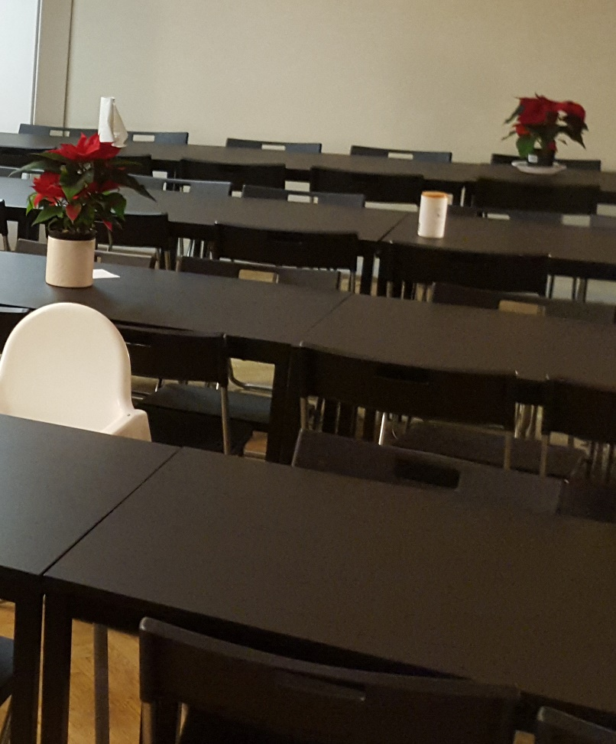
Hantering av livsmedel
FRG kan bistå kommuner med hantering av livsmedel. Viktigt att tänka på då:
Rätt temperatur
Transporter
Förvaring
Servering
Foto: VolunteerPower Sweden

Slide 9
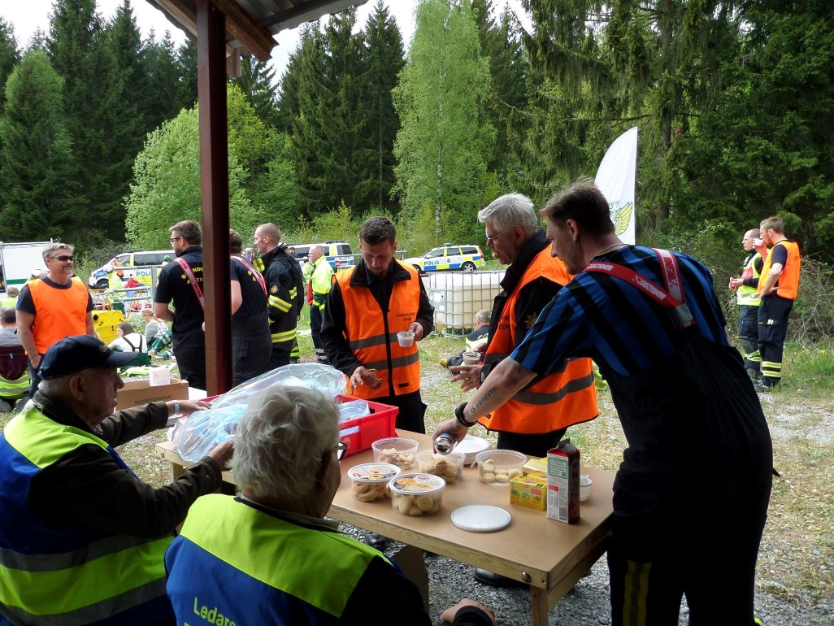
Temperatur och transporter
Viktigt med rätt temperatur på kylvaror och frysta produkter
Hantera tillagad mat korrekt
Särskild planering krävs om mat eller livsmedel måste transporteras
FRG Sigtuna servar räddningstjänst och andra medverkande vid en större samövning. Foto: FRG Sigtuna
Notes:
Temperatur och transporter
Rätt temperatur för livsmedel
FRG kan få i uppgift att hantera kylvaror eller frysta produkter. Det är viktigt att rätt temperatur på dessa produkter hålls; om temperaturen stiger sker en bakterietillväxt, och matvaror kan ta skada av att fryspunkten förändras. För detta uppdrag är det viktigt att ha rätt utrustning. Bland annat måste temperaturen mätas med rätt teknik. Denna utrustning får vid behov kommunen tillhandahålla.
I kylskåp håller tillagad mat ofta flera dagar, ibland upp till ungefär en vecka. Det är främst temperaturen i kylskåpet som avgör hur länge maten håller och en lämplig kylskåpstemperatur är 4-5 °C.
Mindre mängder mat kan du ställa in direkt i kylen. Större mängder än en till två portioner bör först svalna innan kylförvaring. Om du ställer in stora mängder varm mat i kylskåpet höjs temperaturen i hela kylen, vilket förkortar hållbarheten på alla kylvaror som finns där. För att nedkylningen av större mängder mat ska gå så fort som möjligt är det bra att dela upp maten i mindre portioner. Maten kan sedan kylas i ett kallt vattenbad eller väl täckt utomhus om det är kallt.
Generellt gäller att kylförvarad mat håller sig fräsch dubbelt så länge vid 4 °C jämfört med vid 8 °C. I frysen (-18 °C eller lägre) är hållbarheten mycket längre.
Förutsatt att din tillagade mat har kylts snabbt efter tillagning och förvaras kylt i tillsluten förpackning, så kan du äta den om maten luktar och smakar som den ska, samt ser ok ut.
Transport av livsmedel
Vid långa transporter måste produkterna skyddas och täckas, och man måste kontrollera att rätt temperatur hålls; man kan på produkterna avläsa vilken temperatur som är rätt. Kylar och frysar som används måste avläsas regelbundet då de öppnas och stängs ofta.
Transport av färdiglagad mat, eller i vissa fall till och med att bistå kommunen med tillagning av mat eller livsmedel, kräver planering, utbildning och rätt utrustning. Även enkel tillagning och servering kräver att rätt temperatur hålls.
Det kan också vara så att mat levereras i värmekärl där det handlar om att hålla en tillräckligt hög temperatur under transport (t.ex. vid leverans från kök i storkärl).
Vid lastning och lossning måste rätt utrustning för händer finnas för att köld/brännskador inte skall uppstå hos funktionärer.

Slide 10
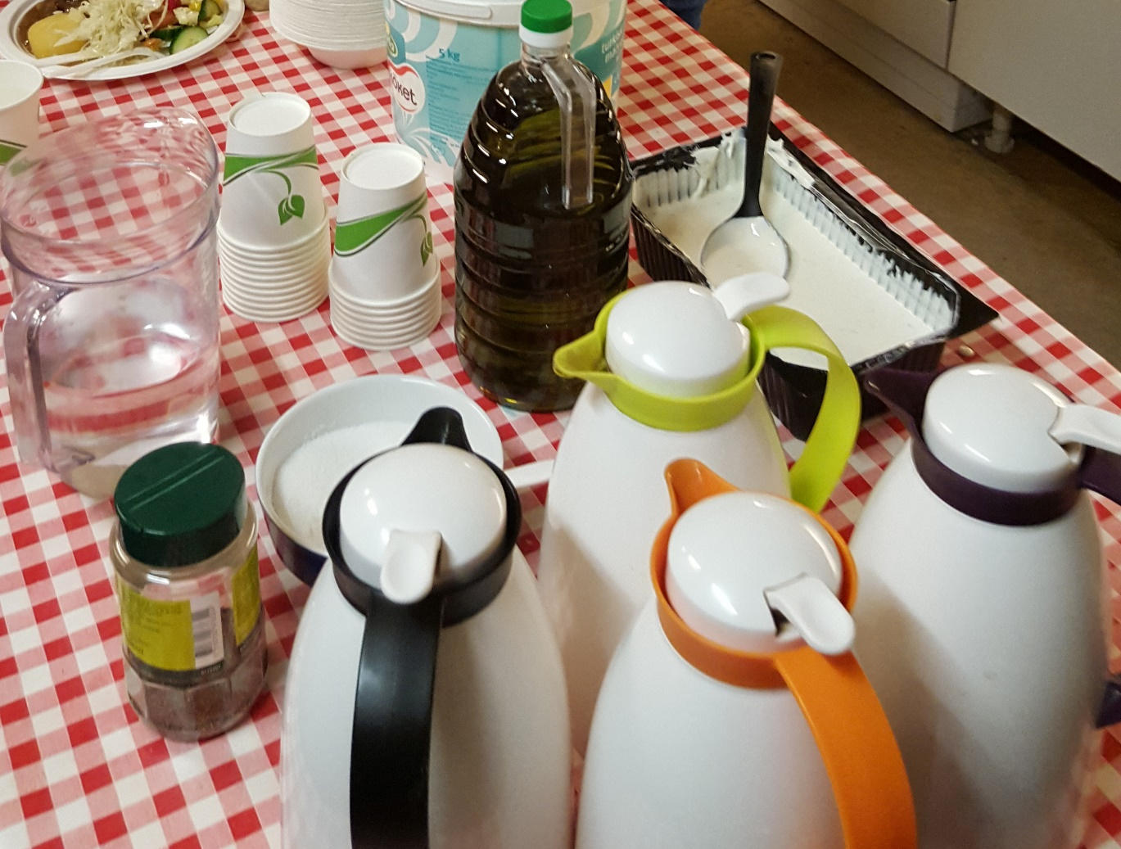
Förvaring och servering
I större livsmedelsanläggningar separeras olika funktioner, ex förvaring av torrvaror, kylvaror, frysvaror och diskrum, tillredningsplats/kök osv
Se till att maten har en hög temperatur. Ge akt på risken för brännskador!
Servering skall ske på en plats som är väl avgränsad.
Vid mobila serveringar är engångsmaterial som är komposterbart att föredra.
Foto: VolunteerPower Sweden
Notes:
Förvaring och servering
Förvaring av livsmedel
I större livsmedelsanläggningar finns olika rum avdelade för olika funktioner: förvaring av torrvaror, kylvaror och frysvaror, diskrum, tillredningsplats/kök, personalrum, grönsaksrum (rum specifikt avdelat om man tar emot färska grönsaker eller frukter som inte är skalade eller rengjorda eller paketerade). Detta är p g a att vissa bakterier finns bl.a. i jord och för att förhindra smittspridning. Efterhanteringen behöver också planeras. Färdiglagade livsmedel kan förvaras både i kyl och i frys men bör separeras.
Mobil verksamhet: torrvaror, kylvaror och frysvaror förvaras typiskt i väl avskilda förvaringsplatser. Om man bedriver mobil verksamhet får man hålla isär dessa och hålla koll på temperaturerna i kyl och frys. En stor risk vid mobila verksamheter är skadedjur som kan orsaka smittspridning. Här är det viktigt att skydda produkterna från mark och försöka förvara dem högre upp och i skyddat utrymme. Man behöver utvärdera och försöka skapa lämpliga förhållanden för detta även om omständigheterna kan vara svåra under en insats.
Servering av mat
Generellt gäller 60 grader för att varm mat skall kunna serveras. Detta mätes lättast med infraröd temperaturutrustning, ett instrument som livsmedelsinspektörer kan bistå med.
Om temperaturen sjunker är den viktigaste uppgiften att avbryta serveringen. Man skall då uppvärma maten till minst 72 grader, varefter maten återigen kan börja serveras.
Vid sådana uppdrag är det viktigt att man har tät kontakt med kommunen som är ytterst ansvarig för tillagning.
Servering skall ske på en plats som är väl avgränsad. Gäster bör inte beredas tillträde i kök utan skyddskläder. Serveringsutrustning skall vara ren och väldiskad och om man tillåter självservering måste man kontinuerligt kontrollera att material inte glider ner i matvaror som gör att personer måste fiska upp det med händerna, allt för att förhindra smittspridning.
Se till att maten har en hög temperatur. Ge akt på risken för brännskador!
Vid mobila serveringar är engångsmaterial som är komposterbart att föredra. Det skall klart och tydligt framgå var man slänger material och om matrester skall lämnas. Materialet måste hanteras på ett korrekt sätt av kommunen.

Slide 11
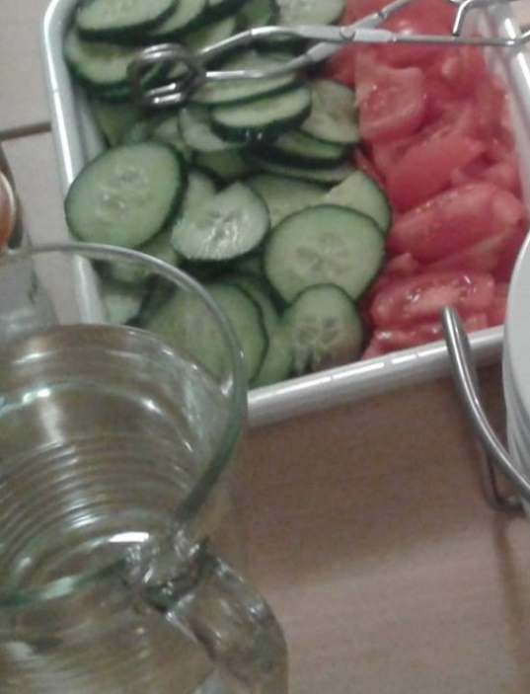
Märkning
För att göra det lättare att hitta rätt bland maten är den märkt på olika sätt. Ingredienser, vikt och annat ska synas tydligt och vara lätt att förstå.
Genom texter och märkning kan du jämföra innehåll, välja nyttiga varianter och undvika sådant du inte tål. Du hittar också kontaktuppgifter om du har frågor eller vill klaga.
Notes:
Märkning För att göra det lättare att hitta rätt bland maten är den märkt på olika sätt. De finns tydliga regler för hur det ska gå till. Ingredienser, vikt och annat ska synas tydligt och vara lätt att förstå. Köper du mat över disk, fråga gärna om innehållet. Den som säljer maten måste kunna svara på dina frågor.
Genom texter och märkning kan du jämföra innehåll, välja nyttiga varianter och undvika sådant du inte tål. Du hittar också kontaktuppgifter om du har frågor eller vill klaga.
Tycker du att märkningen inte håller vad den lovar kan du kontakta kommunen, oftast miljö- och hälsoskyddsförvaltningen eller motsvarande. Misstankar kan bland annat handla om fel ingredienser eller vilseledande namn och märkning.

Slide 12
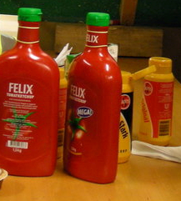
Allergier
Om en allergisk person får i sig något hon eller han inte tål kan det leda till svåra symtom. Det finns inget botemedel för allergi.
Fråga om ev allergier innan du delar ut livsmedel
Märkning av livsmedel
Notes:
Allergier Om en allergisk person får i sig något hon eller han inte tål kan det leda till svåra symtom. Det finns inget botemedel för allergi. Det enda en allergisk person kan göra för att undvika att bli sjuk är att se till att maten inte innehåller det som orsakar allergin. Du som FRG-are i insats, fråga de som serveras om allergier innan du delar ut livsmedel!
För de 14 ingredienser/livsmedelsgrupper som orsakar flest allvarliga överkänslighetsreaktioner finns det särskilda märknings- och informationskrav. Dessa är:
Spannmål som innehåller gluten (vete, råg, korn, havre, spelt/dinkel, khorasanvete, mm)
Kräftdjur
Ägg
Fisk
Jordnötter
Sojabönor
Mjölk och mjölkprodukter (inklusive laktos)
Nötter (mandel, hasselnöt, valnöt, cashewnöt, pekannöt, paranöt, pistaschmandel, makadamianöt)
Selleri
Senap
Sesamfrön
Svaveldioxid och sulfit i koncentrationer på mer än 10 mg/kg eller 10 mg/liter
Lupin
Blötdjur (snäckor, musslor och bläckfisk)
Även produkter framställda från dessa (till exempel sojalecitin) omfattas av märknings- och informationskraven. Ingredienserna/livsmedelsgrupperna brukar kallas allergener och hela listan kallas "allergenlistan" i den fortsatta texten.
Allergenmärkning Om man är allergisk eller har en annan överkänslighet bör man alltid läsa ingrediensförteckningen på förpackningen noga. Det gäller också livsmedel man brukar handla ofta, eftersom innehållet i en vara kan ändras med tiden. Det ska tydligt framgå om ingredienser från allergenlistan ingår i ett livsmedel. Du som är allergisk eller glutenintolerant kan därför läsa dig till om ett livsmedel innehåller ingredienser som mjölk, ägg eller vete.
Information om innehåll – inte färdigförpackade livsmedel
Sedan 2014 har man rätt att få veta om mat på restaurang innehåller de ingredienser som finns på allergenlistan. Restauranger och andra som lagar mat som inte är färdigförpackad, måste kunna uppge om maten innehåller dessa ingredienser. Informationen kan ges muntligen eller skriftligen.
Fakta om allergimärkning
Alla ingredienser som ingår i ett livsmedel ska anges i fallande ordning efter vikt i ingrediensförteckningen på förpackningen. Det finns några undantag till att alla ingredienser ska anges. Exempelvis kan kategoribeteckningar som "ströbröd" och "kryddor" anges. Däremot ska det tydligt framgå av livsmedlets beteckning (namn) och/eller ingrediensförteckning om livsmedlet innehåller ingredienser från allergenlistan. Dessa ingredienser lyftas fram genom fet stil, stora bokstäver eller annat förtydligande. Dessa ingredienser/livsmedelsgrupper får inte döljas under kategoribeteckningar (som ströbröd). Det måste också anges om ett ämne eller livsmedelstillsats i livsmedlet är framställd av någon av ingredienserna från allergenlistan.

Slide 13
Diskutera!
Vilka åtgärder kring personlig hygien bör du som FRG:are vidta vid livsmedelshantering?
Vad är goda grundförutsättningar för livsmedelshantering?
?

Slide 14
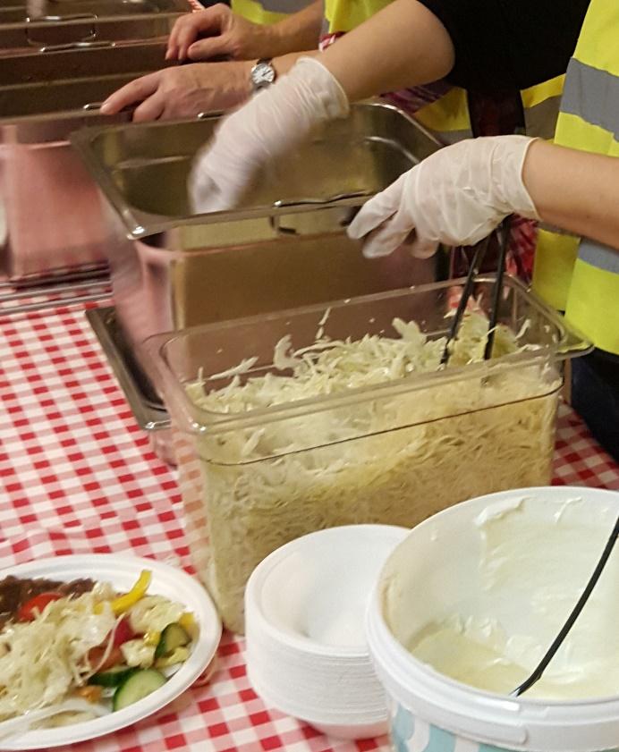
Hygien
De som arbetar där livsmedel hanteras ska iaktta korrekt hygien
Krav på personlig hygien gäller alltså fler än de som vanligen anses som ”livsmedelspersonal”
De personer som arbetar på platser där livsmedel hanteras ska även bära lämpliga, rena och, när det är nödvändigt, skyddande kläder
Foto: VolunteerPower Sweden
Notes:
Hygien
De som arbetar på platser där livsmedel hanteras behöver iaktta korrekt hygien. Detta avser personer som arbetar med livsmedel, men också andra personer som arbetar på platser där livsmedel hanteras. Det kan t.ex. röra sig om hantverkare och städpersonal.
De personer som avses inkluderar alla personer som på något sätt sysselsätts i livsmedelshanteringen. Krav på personlig hygien gäller alltså fler än de som vanligen anses som ”livsmedelspersonal”. Ytterligare exempel på sådana som inkluderas är allehanda besökare, samt kontrollpersonal.
De personer som arbetar på platser där livsmedel hanteras ska även bära lämpliga, rena och, när det är nödvändigt, skyddande kläder.
Personer som har sjukdom som kan överföras via livsmedel bör inte tillåtas att vistas på arbetsplats där livsmedel hanteras.
Personlig hygien God personlig renlighet kan t.ex. innebära att:
smycken och armbandsklocka inte bärs om de kan komma i kontakt med oförpackade livsmedel eller om de i övrigt kan utgöra en hygienisk risk, t.ex. genom att försvåra en god handhygien. Samma sak gäller för nagellack.
personer som hanterar oförpackade livsmedel inte har smycken fastsatta i näsan, läppar, ögonbryn, öron eller annan plats om det kan utgöra en livsmedelshygienisk risk.
noggrant tvätta händerna med flytande tvål och använda engångshanddukar för hygienisk torkning, eller motsvarande, så fort det behövs, framför allt efter toalettbesök.
använda handskar för att skydda livsmedlen från t.ex. bakterier på händerna. Sådana kan också vara nödvändiga att bära om man t.ex. bär vigselring eller har sår eller plåster på handen.
Användande av handskar innebär inte automatiskt god handhygien, utan behöver bytas kontinuerligt eller mellan olika arbetsmoment för att hanteringen ska vara säker. Det är även viktigt att händerna är rena innan handskar tas på.
De toaletter som används av personer som arbetar med att hantera livsmedel är utformade så att god personlig renlighet kan upprätthållas. Det betyder t.ex. att de ska hållas rena och vara så utrustade så att god handhygien kan uppnås efter toalettbesök. Sådana toaletter ska inte upplåtas till andra personer än livsmedelspersonal annat än i undantagsfall.
Att röka eller snusa är inte lämpligt i samband med hantering av livsmedel.
Ha på lämpliga, rena och skyddande kläder. Lämpliga och skyddande syftar på livsmedlen och inte på personen som bär kläderna. Det är således huruvida kläderna förmår skydda livsmedlen från kontaminering som avgör om de är lämpliga eller inte.
Arbetskläder inkluderar även hårskydd och skor.
Arbetskläder bär vara av sådan beskaffenhet att de går att göra tillräckligt rena.
Arbetskläder bör hanteras så att de är rena då de ska användas. Detta kan t.ex. innebära att arbetskläder förvaras åtskilt från privata kläder, samt att de i övrigt förvaras så att de inte förorenas på annat sätt.
Om en person till följd av skada måste ha sin hand och arm i bandage, och bandaget innebär att god handhygien inte kan upprätthållas, och detta inte går att lösa med hjälp av t.ex. handskar, kan det föreligga en risk för direkt eller indirekt kontaminering.

Slide 15
Egenkontroll
Kommunerna har uppgjorda rutiner och egenkontroller i sitt dagliga arbete. Om FRG får uppdrag att hjälpa till med livsmedelshantering är det kommunens ansvar att egenkontroll finns - däremot är det inget som hindrar att man har egna uppgjorda rutiner som gäller gruppen.
Goda grundförutsättningar Att verksamheten har bra lokaler, lämplig utrustning och goda arbetsrutiner.
Notes:
Egenkontroll Kommunerna har uppgjorda rutiner och egenkontroller i sitt dagliga arbete. Om FRG får uppdrag att hjälpa till med livsmedelshantering är det kommunens ansvar att egenkontroll finns - däremot är det inget som hindrar att man har egna uppgjorda rutiner som gäller gruppen. Livsmedelsinspektörerna är viktiga med upplysningar och information.
För att egen kontroll ska bli bra måste man först och främst tänka på hur man arbetar för att uppnå goda grundförutsättningar. Det är oftast tillräckligt med goda grundförutsättningar för att producera säker mat.
Goda grundförutsättningar
Att verksamheten har bra lokaler, lämplig utrustning och goda arbetsrutiner.
Egenkontroll omfattar alltså alla de rutiner, den dokumentation och de journaler som behövs i en anläggning för att uppfylla livsmedelslagstiftningens krav. Några exempel på områden som kan utgöra grunden för den egna kontrollen är personalens utbildning, personlig hygien, anläggningens lokaler, utrustning och underhåll, rengöring, skadedjursbekämpning, temperaturövervakning, vattenkvalitet, varumottagning, livsmedelsinformation m.m.

Slide 16
Diskutera!
Vilka hygienåtgärder bör du som FRG:are vidta vid hantering av dricksvatten?
Hur säkerställer man att vatten är drickbart om man är osäker på kvaliteten?
Vilka tappställen bör man undvika att ta vatten ifrån vid ett krisläge med tanke på smittrisk?
Hur ska buteljerat vatten förvaras?
Hur kan FRG förbereda sig på uppgifter kring detta?
?

Slide 17
Dricksvatten
Dricksvatten är vårt viktigaste livsmedel
I Sverige använder varje invånare cirka 160 liter vatten per dag, varav tio liter till dryck och matlagning
I Sverige är det självklart att vi ska kunna dricka vattnet direkt ur kranen utan att bli sjuka och vi vill inte heller att vattnet ska vara grumligt, färgat eller lukta illa
Bra dricksvatten är också en förutsättning för att livsmedelsindustri ska fungera
Notes:
Den som producerar dricksvattnet eller förser konsumenterna med dricksvatten via ett ledningsnät är ansvarig för att dricksvattnet är bra och säkert, det vill säga inte innehåller bakterier eller ämnen som är dåliga för vår hälsa. Många aktörer är involverade i dricksvattenproduktionen. Livsmedelsverket har samordningsansvar för dricksvattenfrågor i Sverige.
Klimatförändringar innebär stora utmaningar för att vi även i framtiden ska ha bra dricksvatten. Ett nationellt nätverk för dricksvatten samarbetar kring dessa utmaningar.

Slide 18
VAKA – nationell vattenkatastrofgrupp
VAKA, den nationella vattenkatastrofgruppen, ger stöd på plats eller via telefon till kommuner och dricksvattenproducenter i kriser som rör dricksvattenområdet. Stöd ges även till länsstyrelser och centrala myndigheter.
Notes:
VAKA bildade 2004 av Livsmedelsverket med stöd från MSB.
Behovet uppstod efter en rad allvarliga händelser med översvämningar, elavbrott, mm, som påverkade dricksvattnet i flera kommuner.
VAKA ger stöd och råd till kommuner, dricksvattenproducenter, länsstyrelser och centrala myndigheter. VAKA har tillgång till ett brett expertnätverk.
Genom kontakt med VAKA kan man också låna den nationella utrustningen för nödvattenförsörjning.
Nödvatten är vatten som distribueras till konsumenter på annat sätt än via ledningsnätet, exempelvis i tankar. Nödvatten ska hålla samma kvalitet som dricksvatten.

Slide 19
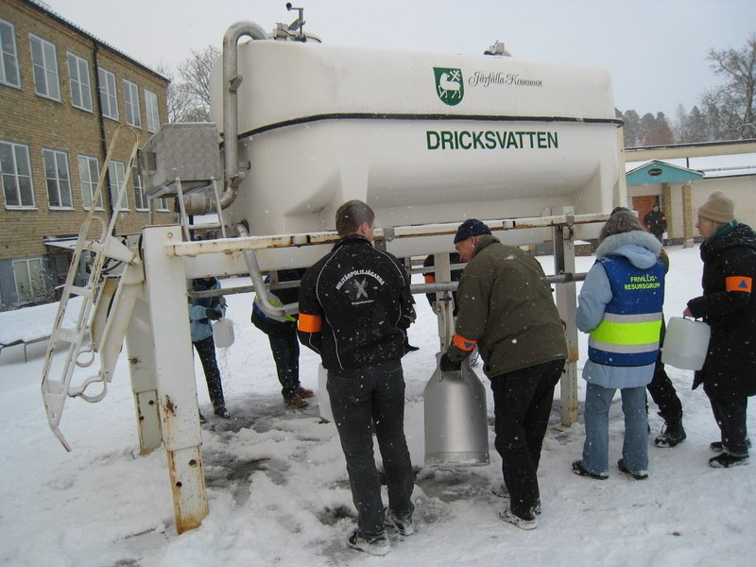
Nödvattenmateriel
Vattnet som skall transporteras måste tappas på en av kommunen angiven plats.
Man bör undvika tappningsställe som är i gymnastiksalar, duschutrymme, städlokaler, sköljrum på vårdinrättningar, och toaletter.
Man måste se till att spola under en period innan påfyllning.
Se till att ha rena händer när du exempelvis fyller vattendunkar. Materialet man fyller i skall vara rent och urspolat.
Man kan alltid lukta i kärlet för att kontrollera att det inte avger en konstig doft eller att man ser missfärgning i dunken.
De flesta plastdunkar idag är godkända för vattenförvaring. Man bör om möjligt undvika dunkar/kärl som använts till annat innan.
Kärlen skall förslutas och förhållas så kallt och mörkt som möjligt. Man bör undvika att placera kärl i direkt sol, som är en risk för tillväxt av bakterier och vattenförändringar. En presenning är bra att täcka med.
FRG-övning i Järfälla 2008 med utdelning av nödvatten från vattentank uppställd av kommunen. Foto: FRG Järfälla

Slide 20
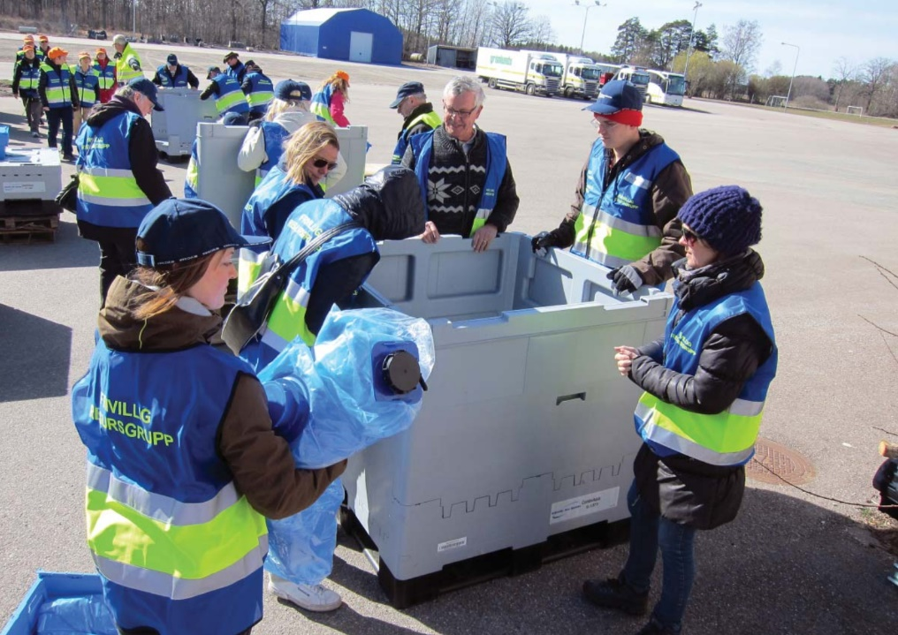
Nödvattenmateriel forts
Normalt kan vatten i tillslutet kärl och som förvarats korrekt hållas fräscht i som minst en vecka. Här gäller dock sunt förnuft och egen bedömning beroende på lukt, utseende etc.
En del kommuner använder klortabletter för att säkerställa att bakterier inte växer i vattnet. Detta gör att vattnet luktar och får smak av klor. För att bli av med detta kan vattnet kokas.
Om man av någon anledning inte är säker på när kärlet påfylldes, skall man hälla ut innehållet och påfylla nytt vatten.
Om man levererar vatten till hushåll kan man be dem koka vattnet om man är osäker. Ett problem är om man inte har möjlighet att koka; då kan buteljerat vatten vara en möjlighet.
För buteljerat vatten gäller också principen om förvaring svalt och mörkt och att inte utsätta detta för direkt solljus.
Större FRG-övning i Stockholms län med uppmontering av mobila nödvattentankar. Foto: Civilförsvarsförbundet

Slide 21
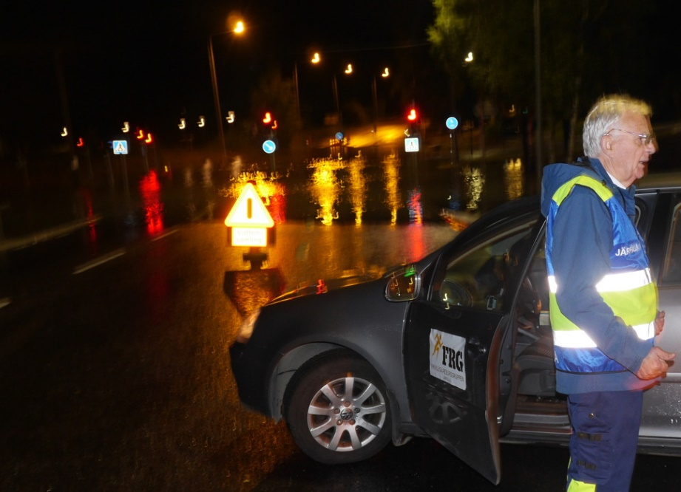
Avloppsvatten
Avloppsvatten som kan uppstå i samband med rengöring, diskning, tvätt etc. måste ledas bort så att färskvatten inte kontamineras eller smittas.
Kommunens avloppssystem är väl utvecklat, men under svåra regnperioder kan ibland inte systemet ta hand om den stora mängd vatten som kommer, vilket gör att dagvattenbrunnar och avlopp i hushåll kan blockeras. Ett scenario är att FRG får bistå med hjälp med urpumpning i fastigheter. Rätt skyddsutrustning och god hygien efter insats då är viktig för att minska smittspridning.
FRG Järfälla i insats vid översvämning 2015. Foto: Patrik Vuorio / VolunteerPower Sweden

Slide 22
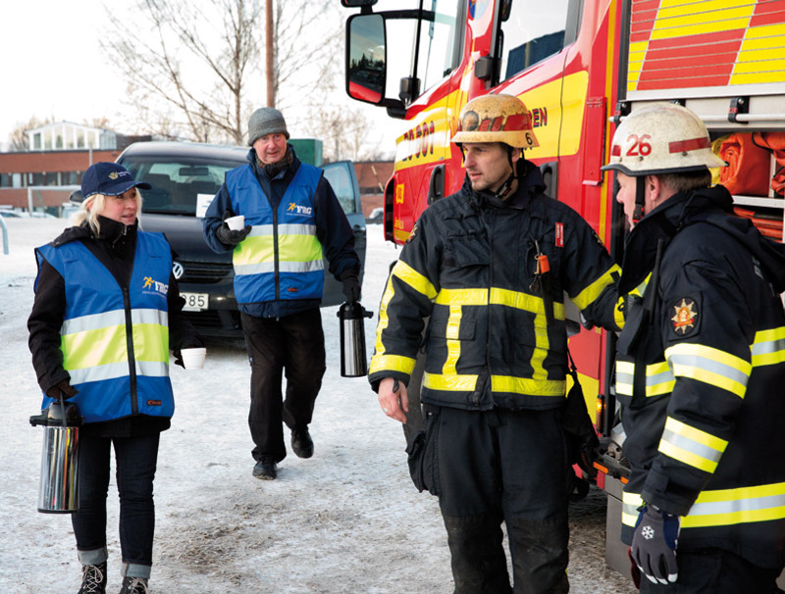
FRG:s potentiella uppgifter
FRG kommer under en insats ofta att komma i kontakt med livsmedelshantering på något sätt. Här är några exempel på uppgifter:
Mat och dryck till egen personal under uppdraget
Mat och dryck till insatspersonal för att underlätta deras arbete
Mat och dryck till allmänheten vid hjälpinsatser (vid informationsställe, insatsplats etc)
Mat och dryck under övningar
Mat och dryck under event
Ovanstående kräver en logistik och planering kring inköp, iordningsställande, utdelning och städning.
Foto: Civilförsvarsförbundet

Slide 23
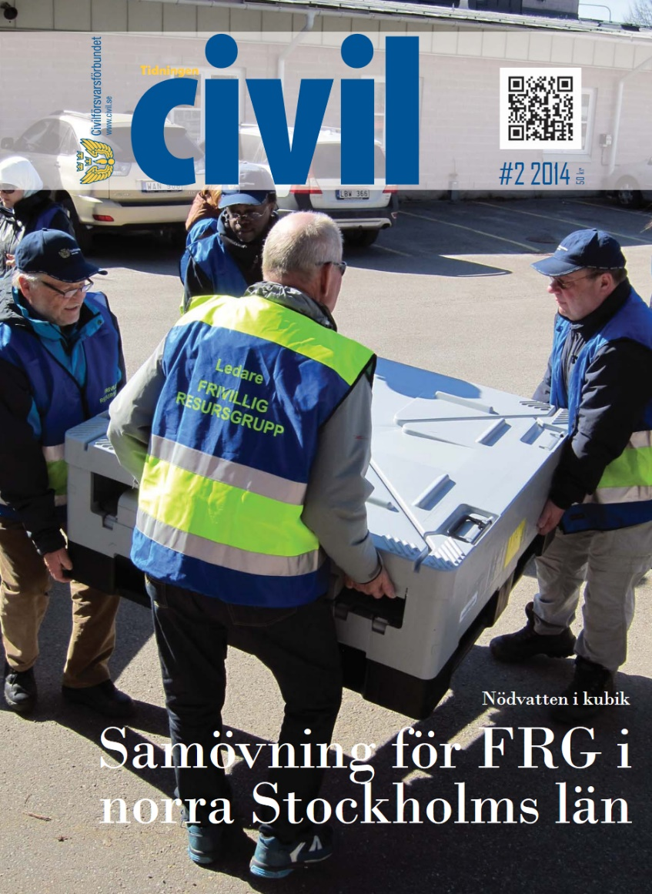
Övning för FRG
I samverkan med Livsmedelsverket erbjuder Civilförsvarsförbundet fr o m 2020 en regional utbildning och övning för FRG. 19 september 2020 genomförs övningen i Borås. Mål med uppdragsutbildningen:
Utbildning att hantera och montera Livsmedelsverkets nödvattenmateriel samt löpande hantering
Kunskap om nödvattenförsörjningens olika aspekter som ex samhällets dricksvattenbehov och säkerhetsfrågor
Utbildning i livsmedelshygien
Tidningen Civil, nr 2 2014. Reportage om större FRG-övning kring nödvattenhantering. Foto: Civilförsvarsförbundet

Slide 24
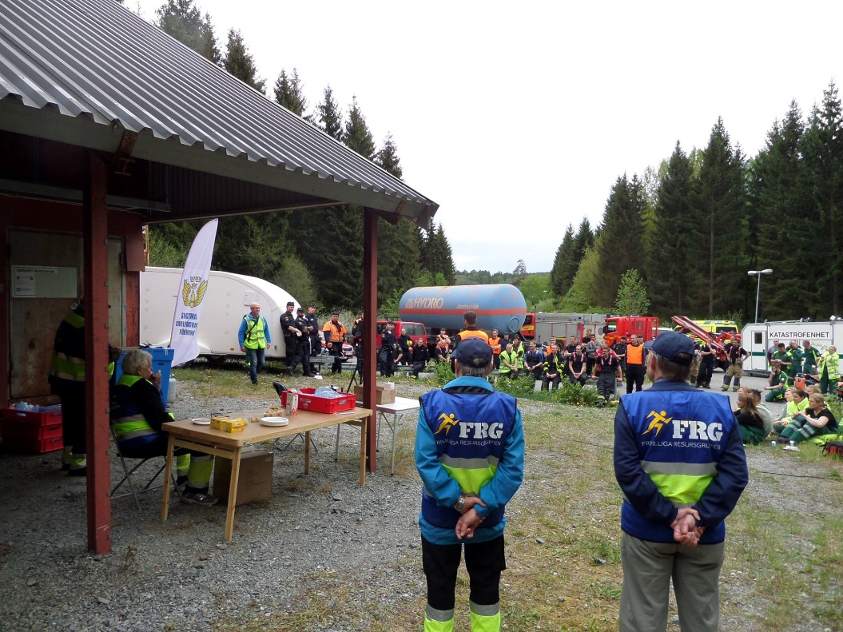
Möjliga övningar och aktiviteter för FRG att ordna lokalt
I samverkan med lämpliga parter kan FRG förstås utbilda, öva och förbättra sitt arbete med livsmedelshantering både i regelbundna aktiviteter (event, möten) och vid övningar inför insatser. Några förslag:
Ordna en kurs/föreläsning med lämplig lokal kunnig föreläsare, ex kommunens livsmedelsinspektör
Försvarsutbildarnas utbildning
Ta med livsmedelshantering som moment i era övningar
Se över er utrustning inför skarp insats
Se till att alla era FRG:are bekantar sig med detta material.
FRG erbjuder förtäring vid större katastrofövning. Foto: FRG Sigtuna

Slide 25
Mer information
Källor
Livsmedelsverket, www.livsmedelsverket.se
Läs mer på din lokala kommuns hemsida!
Mer om FRG:s arbete på www.frivilligaresursgruppen.se
FRG-ansvarig: registrera gärna era genomförda insatser relaterade till livsmedelshantering (eller andra insatser) på www.frivilligaresursgruppen.se under ”Insatser”!
Inhämtning av material till detta kursmaterial är gjord av Civilförsvarsförbundet. Frågor: info@civil.se
Layout och visst textmaterial samt bilder producerat av Patrik Vuorio, VolunteerPower Sweden, på uppdrag av Civilförsvarsförbundet.
Uppdaterat 2020-08-26 av Civilförsvarsförbundet.

